Slide 1
Orvosi szövegértelmező rendszer
Témavezető: Hallgató:
dr. ing. Johann Stan Aszalos Zoltán

Slide 2
Célkitűzések
Gyógyszerek közötti kölcsönhatások kimutatása
Nagy mennyiségű gyógyszer adathalmaz feldolgozása
Orvosi kifejezések meghatározása
Különböző szerepű rendszerek integrálása
Webalkalmazás megvalósítása

Slide 3
Bevezetés
Gyógyszerkölcsönhatások szerepe
Adatforrás: a DailyMed portál által publikált XML dokumentumok
<document>
  <manufacturedProduct>
    <code code="50066-374" codeSystem="2.16.840.1.113883.6.69"/>
  <name>Dragon<suffix>Tabs</suffix></name>
    ...
    <ingredientSubstance>
      <code code="WK2XYI10QM" codeSystem="2.16.840.1.113883.4.9"/>
    <name>IBUPROFEN</name>
    </ingredientSubstance>
    …
  <component>
    <section ID="ID_71cd2e00-0c94-4b47-8f16-96ef2f99fb53">
      <id root="71cd2e00-0c94-4b47-8f16-96ef2f99fb53"/>
        <code code="34071-1" codeSystem="2.16.840.1.113883.6.1" displayName="WARNINGS SECTION"/>
    <title>Warnings</title>
    <text>
      <paragraph>
        <content styleCode="bold">Allergy alert</content>: Ibuprofen may cause a severe allergic reaction, especially in people allergic to aspirin. Symptoms may include: ■ hives ■ facial swelling ■ asthma (wheezing) ■ shock<content styleCode="bold"/>■ skin reddening <br/>■ rash ■ blisters<br/>If an allergic reaction occurs, stop use and seek medical help right away.<br/>
        ...

Slide 4
Eszközök
UMLS (Unified Medical Language System)
Az UMLS komponensei:
- Metathesaurus
- Semantic Network
- SPECIALIST Lexicon
MetaMap: eszköz UMLS kifejezések felismerésére
Hadoop Pig
SPARQL

Slide 5
MetaMap
Futtatás: terminálból vagy Java API által
Példa:
echo “Ibuprofen may cause a severe allergic reaction, especially in people allergic to aspirin.” | ./metamap14 -J sosy,dsyn,orch,phsu,inpo --XMLf > out.xml
sosy | Sign or Symptom
dsyn | Disease or Syndrome
orch | Organic Chemical
phsu | Pharmacologic Substance
inpo | Injury or Poisoning

Slide 6
MetaMap eredménye
…
<Mappings Count="1">
  <Mapping>
<MappingScore>-623</MappingScore>
<MappingCandidates Total="1">
  <Candidate>
  <CandidateScore>-623</CandidateScore>
    <CandidateCUI>C0004057</CandidateCUI>
    <CandidateMatched>Aspirin</CandidateMatched>
    <CandidatePreferred>Aspirin</CandidatePreferred>
    <MatchedWords Count="1">
      <MatchedWord>aspirin</MatchedWord>
    </MatchedWords>
    <SemTypes Count="2">
      <SemType>orch</SemType>
      <SemType>phsu</SemType>
...

Slide 7
Hadoop
Keretrendszer nagy mennyiségű adat (big data) kezelésére és feldolgozására
Komponensei: Common, HDFS, YARN, MapReduce
Pig: eszköz MapReduce feladatok (job) definiál- ására
Pig Latin: szkriptnyelv, adatforrása a HDFS, adatfolyamokat határoz meg

Slide 8
Pig szkript példa
drugs = LOAD 'mongodb://localhost:27017/drugsdb.drugs'
USING com.mongodb.hadoop.pig.MongoLoader('name: chararray, producerId: chararray, producerName: chararray, ingredients');
drugs2 = FOREACH drugs GENERATE name, producerId, producerName, js.createSubstancesBag(ingredients) AS ingredients:{t:(id, name, code)};
producersGrouped = GROUP drugs2 BY producerId;
producersDrugs = FOREACH producersGrouped GENERATE
MIN(drugs2.producerId) AS producerId,
MIN(drugs2.producerName) AS producerName,
drugs2.(name, ingredients) AS drugs:{t:(name, ingredients)};
STORE producersDrugs INTO 'mongodb://localhost:27017/drugsdb.producers' USING com.mongodb.hadoop.pig.MongoStorage();

Slide 9
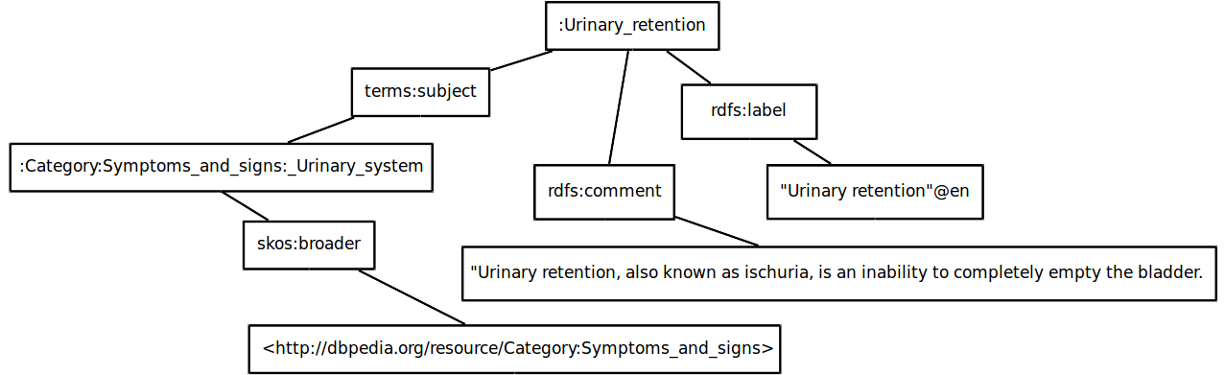
SPARQL
SPARQL Protocol and RDF Query Language
Része a szemantikus webnek
SPARQL csomópont http://dbpedia.org/snorql/

Slide 10
SPARQL példa
PREFIX dbo: <http://dbpedia.org/ontology/>
PREFIX terms: <http://purl.org/dc/terms/>
SELECT DISTINCT *
WHERE {" +
{
?s skos:broader <http://dbpedia.org/resource/Category:Symptoms_and_signs> .
?s2 terms:subject ?s .
?s2 rdfs:label ?label .
?s2 rdfs:comment ?comment .
FILTER (regex(?label, 'KEYWORD', 'I'))
FILTER (lang(?label) = 'en')
FILTER (lang(?comment) = 'en')
}
...

Slide 11
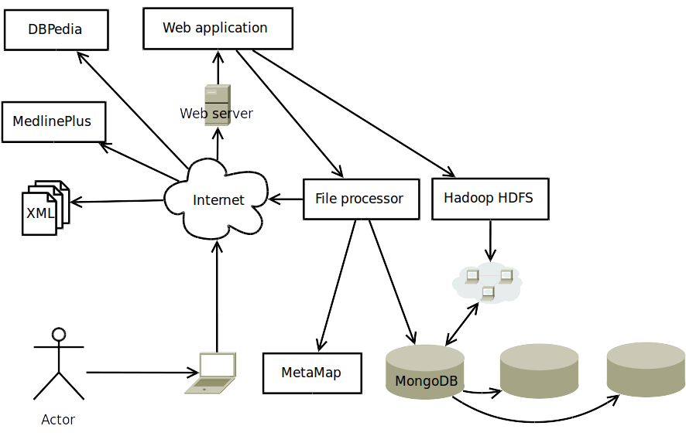
A rendszer áttekintése

Slide 12
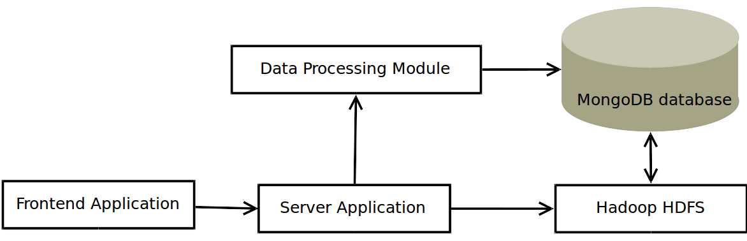
A rendszer architektúrája
Adatfeldolgozó komponens
Szerver komponens
Hadoop HDFS
MongoDB adatbázis
Kliens komponens

Slide 13
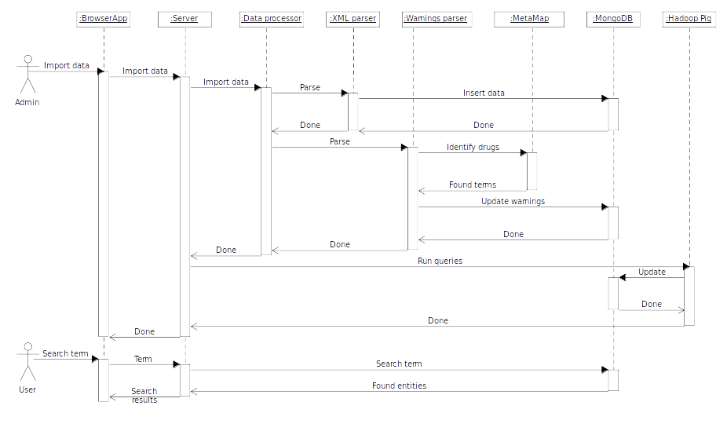
A rendszer szekvenciadiagramja

Slide 14
Adatfeldolgozó komponens funkciói
XML dokumentumok beolvasása, kitömörítése
adatok elemzése: gyógyszer, gyártó, alapanyagok, útmutatók, figyelmeztetések
adatok beszúrása az adatbázisba
MetaMap eszköz futtatása és eredmények elemzése
adatbázis frissítése a találatokkal

Slide 15
Szerver komponens funkciói
Elérhetővé teszi az alkalmazást az Interneten
REST végpontok fenntartása: user, main, search entry
adatfeldolgozó komponens aktiválása
Pig lekérdezések futtatása

Slide 16
Kliens (frontend) komponens
Böngészőben futó alkalmazást valósítja meg
SPA
Moduláris architektúrát követ: admin, common, main, users, widgets
Funkciói:
- felhasználó regisztrálása
- keresések biztosítása: gyógyszer, gyártó, alapanyag
- gyógyszerkölcsönhatások kimutatása
- előzmények megjelenítése

Slide 17
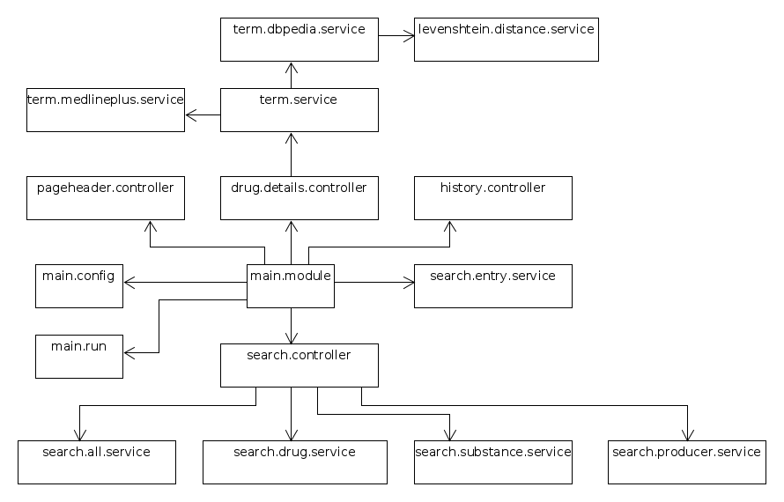
Main modul road map diagramja

Slide 18
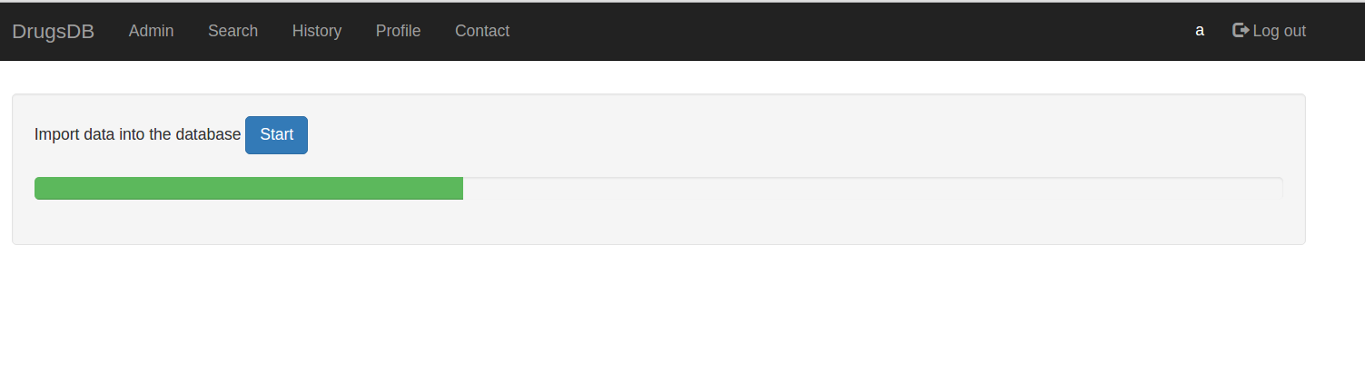
Adatfeldolgozás aktiválása

Slide 19
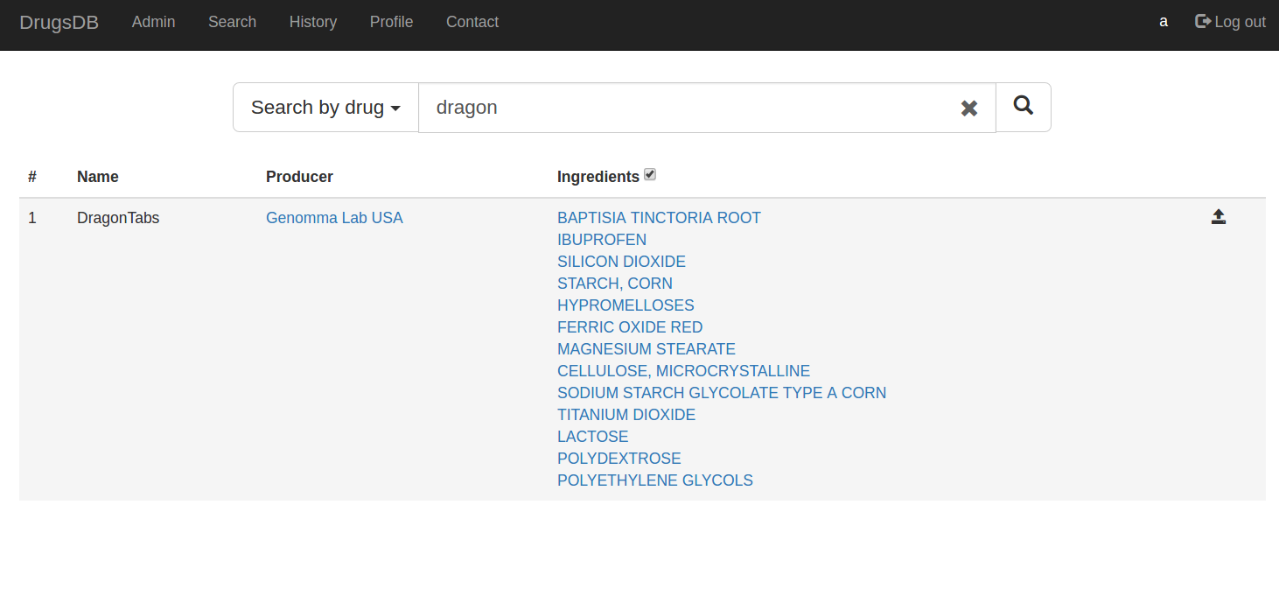
Gyógyszer keresése

Slide 20
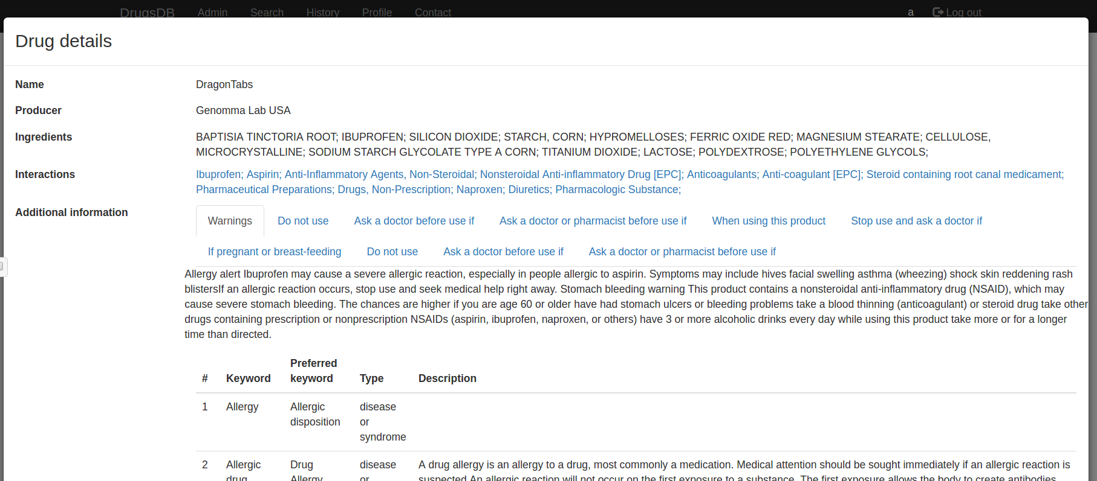
Gyógyszerkölcsönhatások megjelenítése

Slide 21
Eredmények
Találatok mínősítése:
- true positive (TP)
- true negative (TN)
- false positive (FP)
- false negative (FN)
 | Helyes | Helytelen
Kiválasztott gyógyszerek | TP | FP
Kihagyott gyógyszerek | FN | TN
Példa: „Aspirin has adverse effects if administered in combination with Arava but it is safe to take it with multivitamins.”

Slide 22

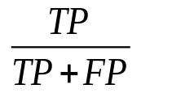

Eredmények: kölcsönhatások felismerése
Adatforrás: 10 gyógyszer számos kölcsönhatás- sal
Típus | Képlet | Érték
Teljes pontosság (accurracy) |  | 81%
Szelektív precizitás (precision) |  | 82%
Helyesség (recall) |  | 96%

Slide 23

Eredmények: betegségek és tünetek felismerése
Adatforrás: 10 gyógyszer
Választott mérték:
Típus
Precizitás
DBPedia
56%
MedlinePlus
82%

Slide 24
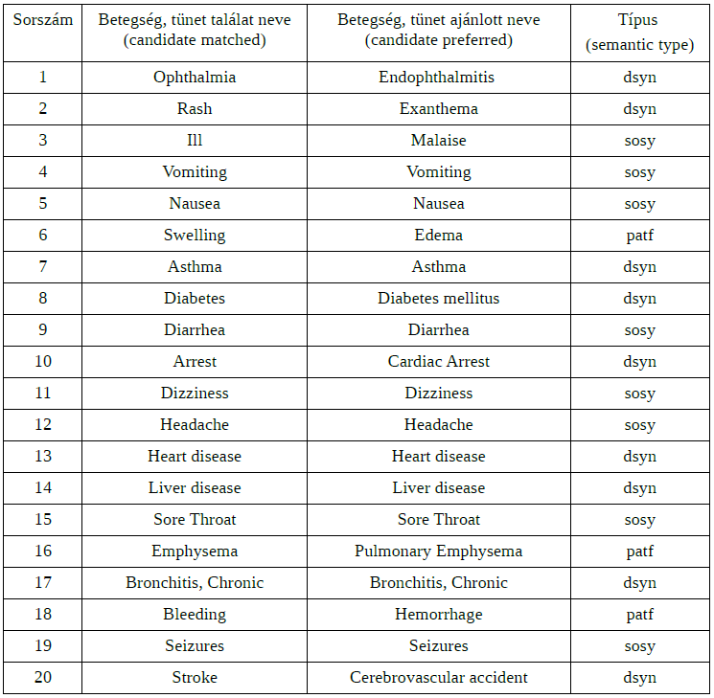
Eredmények: betegségek és tünetek előfordulása
Adatforrás: a DailyMed portál 2016. januárjában kiadott gyógyszer adathalmaza

Slide 25
Eredmények: betegségek és tünetek előfordulása
Leggyakrabban előfordulő kifejezések: ophtalmia, rash, ill, vomiting, nausea, swelling, asthma, stb.

Slide 26
Eredmények: kliens komponens tesztelése
Felhasznált mérték: kódbázis lefedettségének a vizsgálata egység tesztek által
Kritériumok: utasítások, elágazások, függvé-nyek, sorok
Kifejezések | 84.29% | 118/140
Elágazások | 70.59% | 24/34
Függvények | 72.73% | 32/44
Sorok | 84.29% | 118/140

Slide 27
Következtetések és tervek
Technológiák sikeres integrálása
MetaMap eszköz alkalmazása
Nyílt forrású eszközök használata
Javascript nyelv széleskörű támogatása
MetaMap találatok szűrése, feketelista bevonása
Orvosi kifejezések keresésének optimalizálása
Tesztesetek definiálása a teljes kódbázisra
Offline mód támogatása

